Slide 1
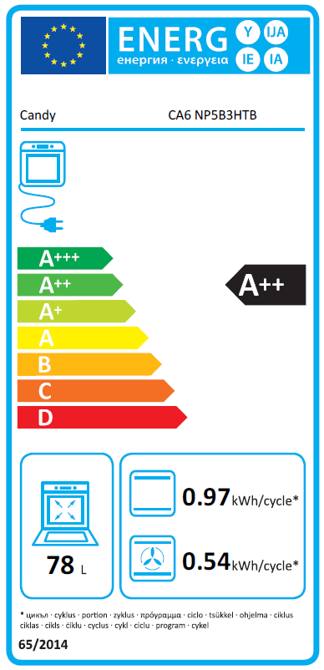

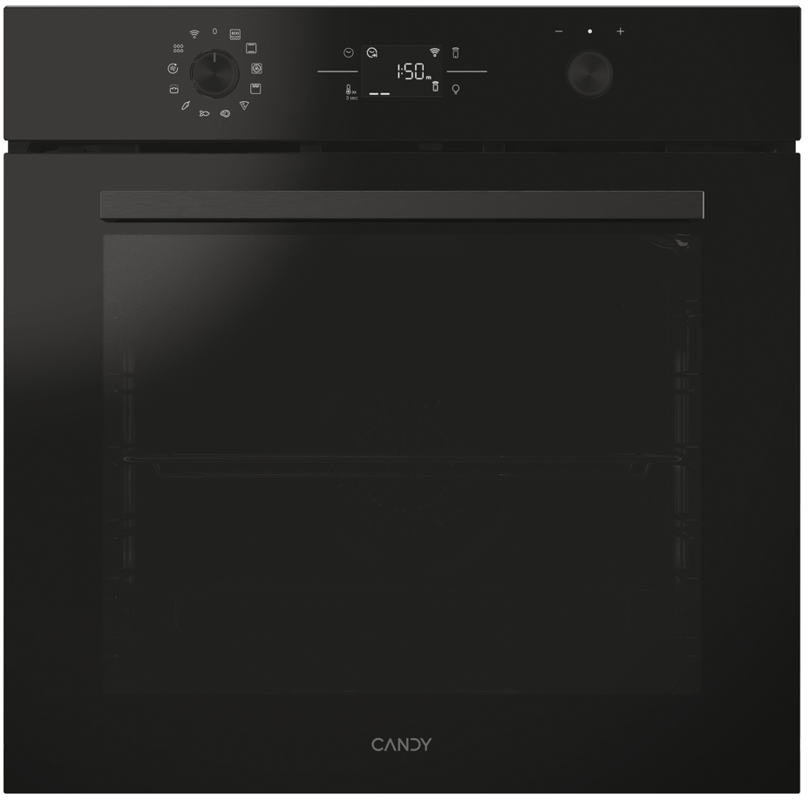
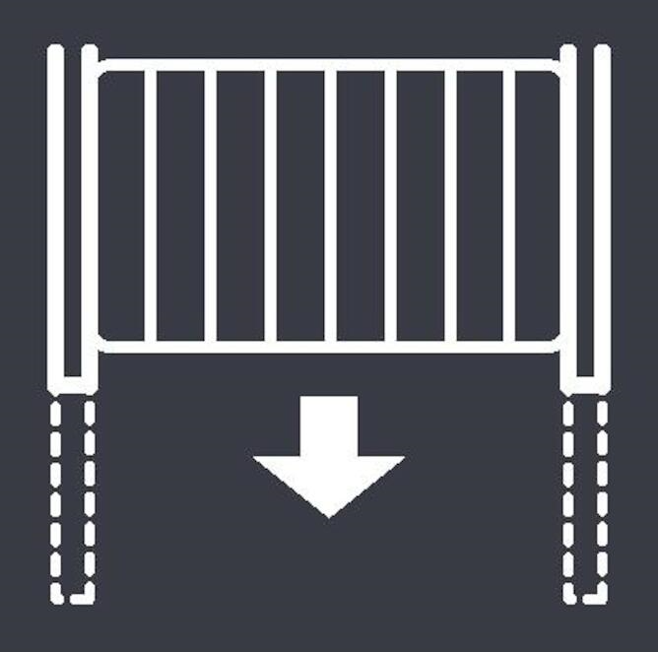


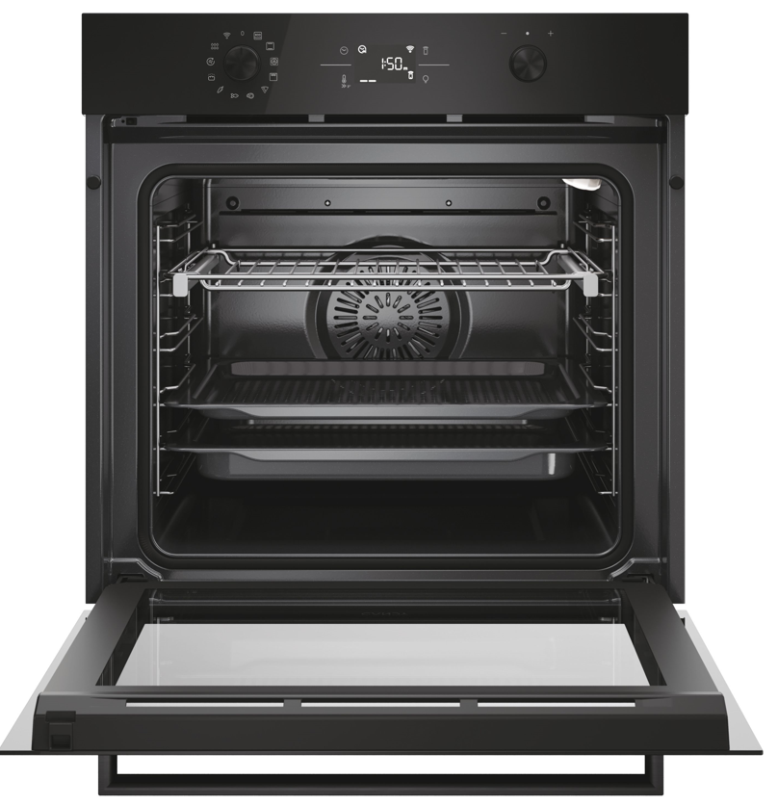
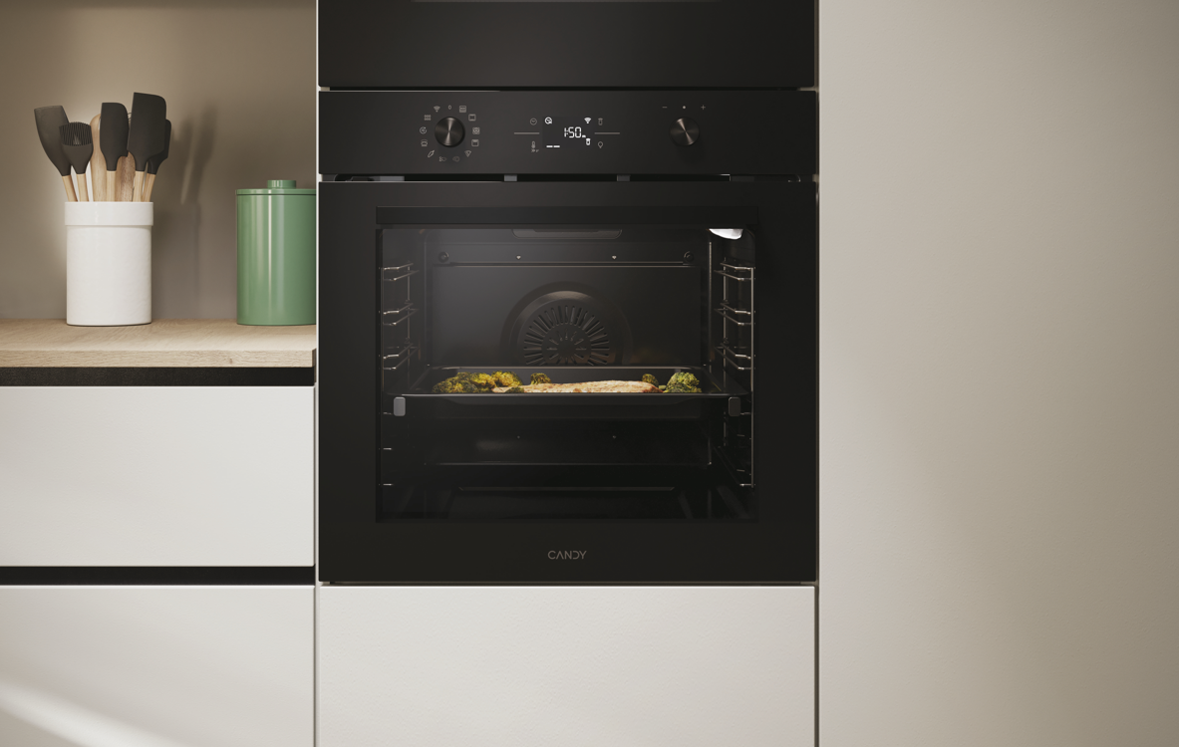


CA6 NP5B3HTB
Vestavná multifunkční trouba Candy Bake 600
78 l, energetická třída A++, 11 programů + speciální, Push Pull knoflíky, SoflClose, Hydrolytické čištění
Hlavní vlastnosti
Kapacita (l) 78
Energetická třída A++
Teplotní rozmezí 30°C-300°C
Spotř. en. Statický program (kWh) 0,97
Spotř. en. Nucená ventilace (kWh) 0,54
Celkový příkon (W) 3300
Programy pečení
Počet programů 11
Eco, Statický, Multilevel (víceúrovňové pečení), Supergril, Pizza, Maso, Ryby, Zelenina, Pečivo (all-in), AirFry, Hydrolytické čištění, Wifi
Funkce
Wi-Fi + Bluetooth – možnost připojení k aplikaci hOn a ovládání na dálku
Hydrolytické čištění - čištění trouby pomocí páry
Ovládání na displeji - Dálkové ovládání, osvětlení, nastavení času a nastavení teploty/rychlého předehřátí
Bezpečnost
2 bezpečnostní skla
Konstrukce
6 úrovní pečení
Soft Close – pomalé dovírání dvířek
Push Pull knoflíky + dotykové ovládání, Bíle podsvícený displej
Osvětlení žárovkou v horní části trouby
Nerezové drátěné pojezdy pro vedení plechů
Click&Clean – pro snadné čištění skel dvířek
Příslušenství
1x plech (40 mm)
1x rošt
1x teleskopické výsuvy
1x Fritovací plech AirFry – pro zdravější smažení s malým množstvím tuku
Teleskopický výsuv (1x)
Aplikace hOn
Teleskopické výsuvy
Teleskopické výsuvy
Fritovací plech AirFry
SoftClose
Logistická data
Kód 33703851
EAN 8059019085074
Provedení černé
Připojení kabel s vidlicí 230V
Rozměry výrobku V × Š × H (mm) 595 × 595 × 568
Čistá váha výrobku (kg) 32,5
Rozměry balení V × Š × H (mm) 665 × 620 × 646
Hmotnost s obalem (kg) 33,9

